Slide 1
Kotlin 之DSL |
有趣的灵魂

Slide 2
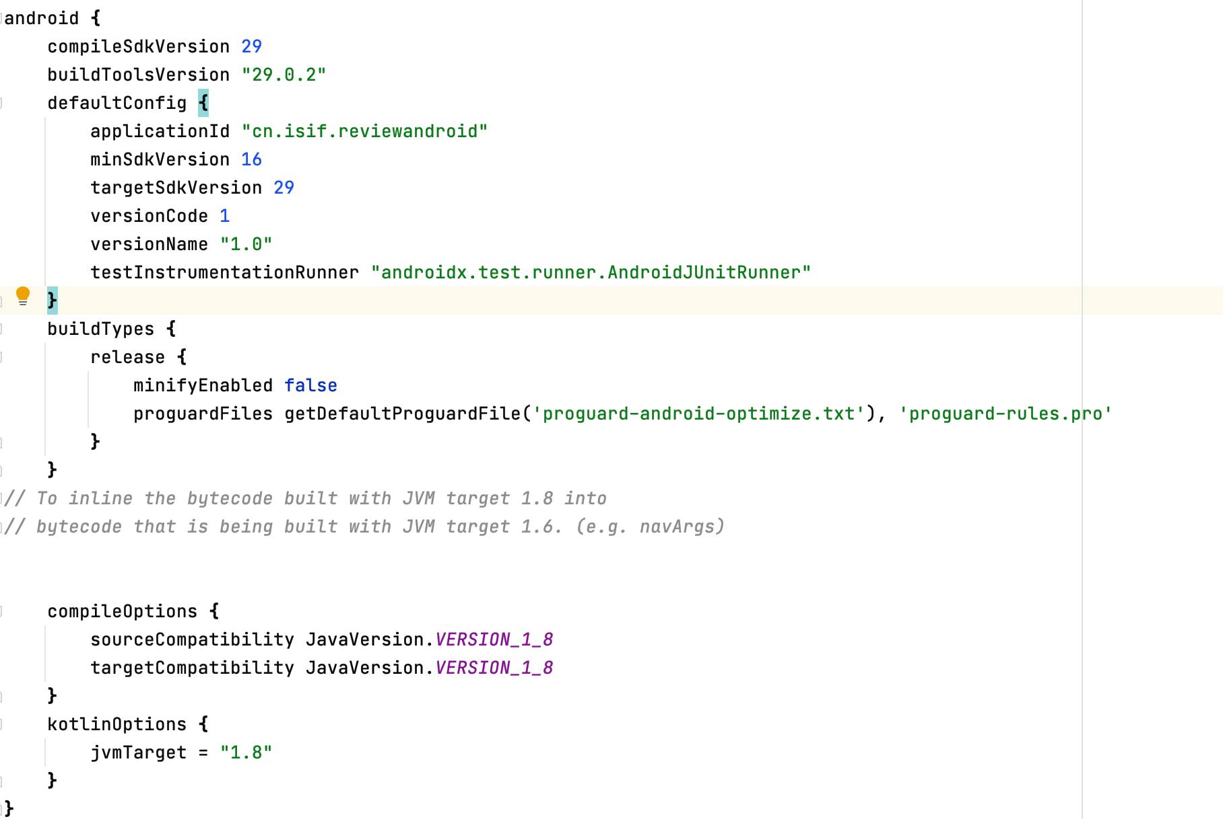
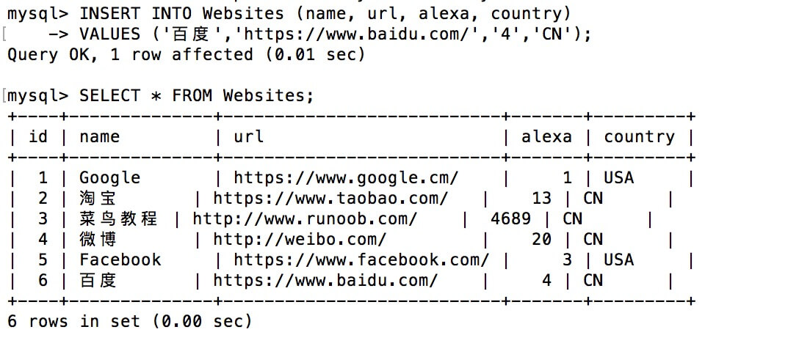
什么是DSL？
Domain Specific Language，解决特定领域的语言

Slide 3
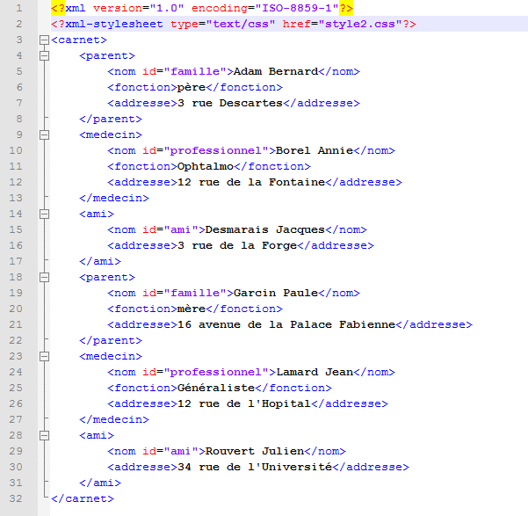
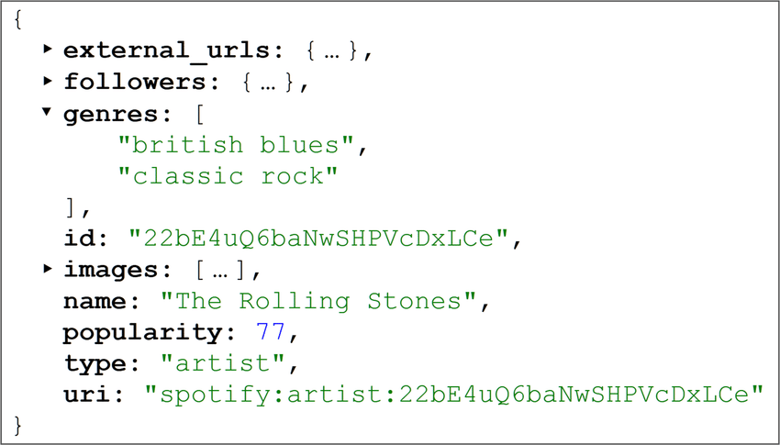
这也是DSL？

Slide 4
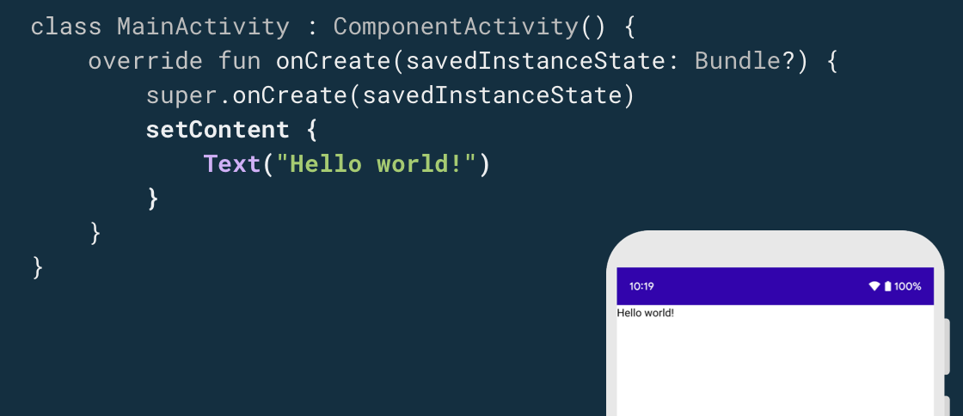
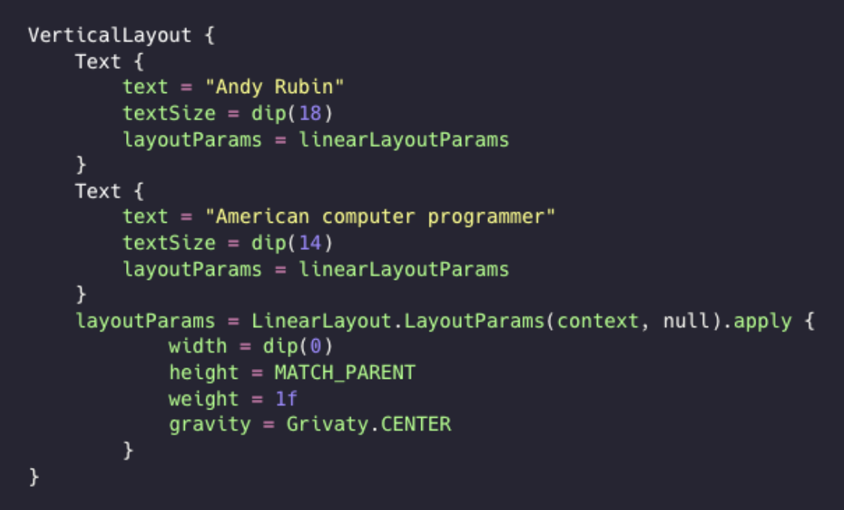
DSL能干什么？

Slide 5
三步实现DSL
扩展函数
Lambda 表达式（高阶函数）
invoke 函数调用约定

Slide 6
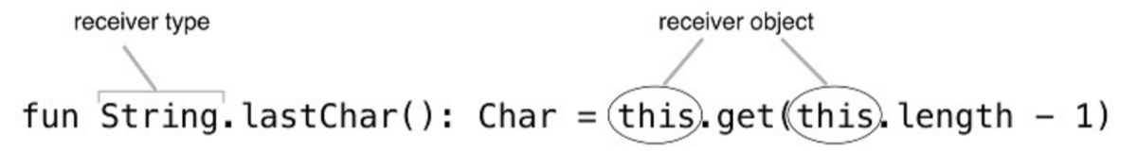
扩展函数
receiver

Slide 7
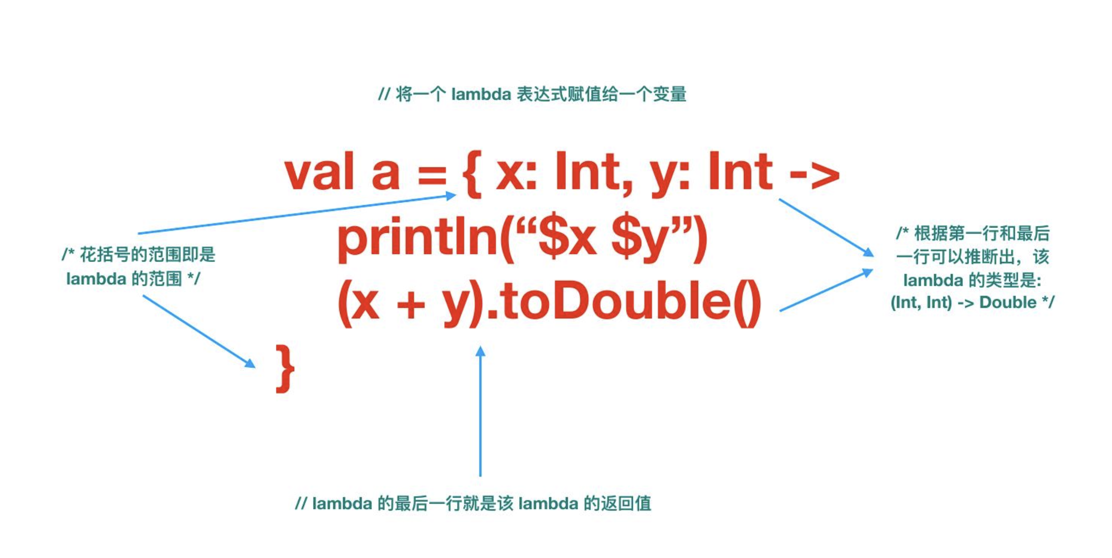
Lambda表达式

Slide 8
Invoke约定
使用与常规方法调用语法不同的、更简洁的符号，调用着
有着特殊命名的函数。

Slide 9
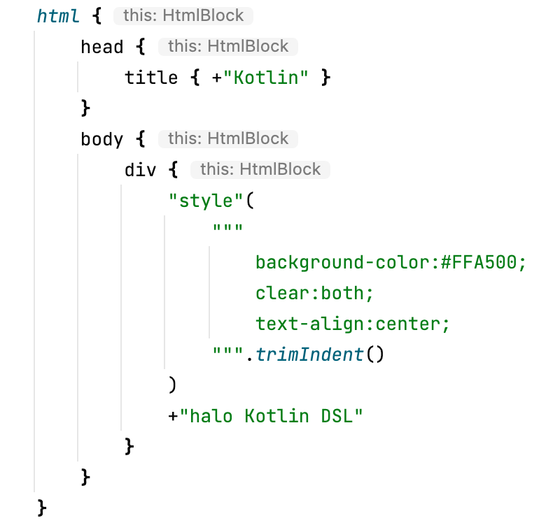
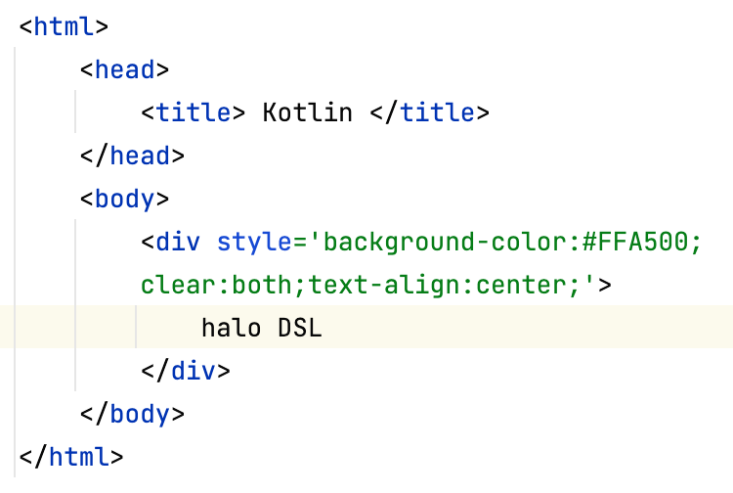
案例
实现HTML

